Slide 1
倍增
Nickel_Angel

Slide 2
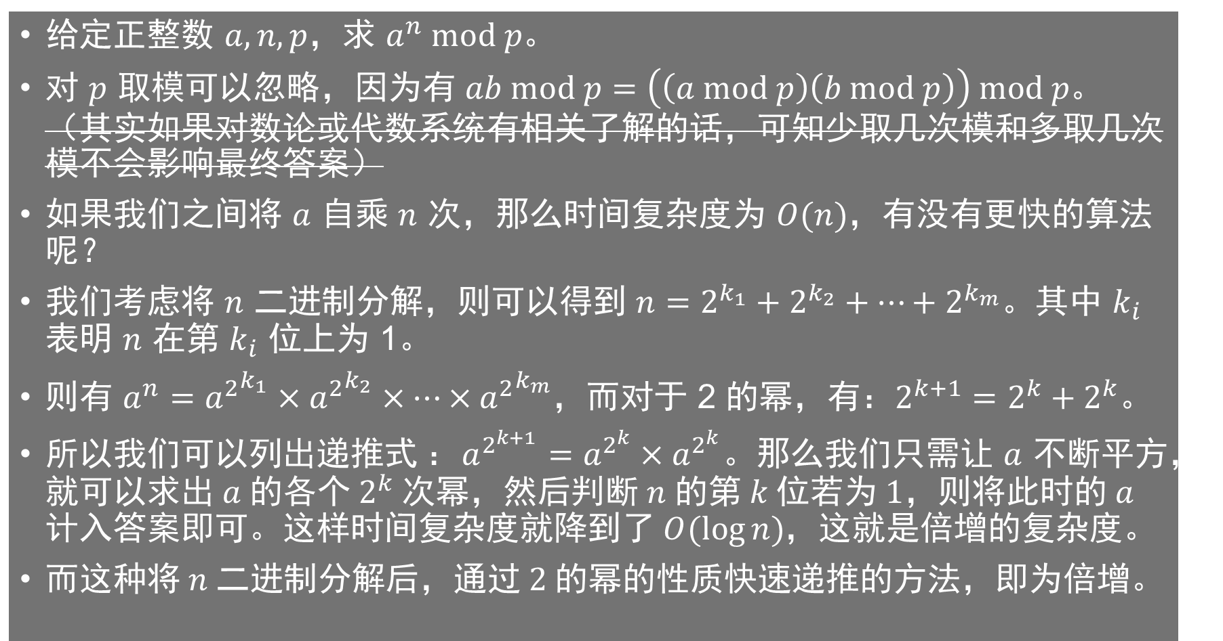
快速幂
给定正整数 $a, n,p$，求 $a^{n} mod p$。
对 $p$ 取模可以忽略，因为有 $ab mod p=\left(\left(a mod p\right)\left(b mod p\right)\right) mod p$。（其实如果对数论或代数系统有相关了解的话，可知少取几次模和多取几次模不会影响最终答案）
如果我们之间将 $a$ 自乘 $n$ 次，那么时间复杂度为 $O(n)$，有没有更快的算法呢？
我们考虑将 $n$ 二进制分解，则可以得到 $n=2^{k_{1}}+2^{k_{2}}+⋯+2^{k_{m}}$。其中 $k_{i}$ 表明 $n$ 在第 $k_{i}$ 位上为 1。
则有 $a^{n}={a^{2}}^{k_{1}}×{a^{2}}^{k_{2}}×⋯×{a^{2}}^{k_{m}}，而对于$ 2 的幂，有：$2^{k+1}=2^{k}+2^{k}。$
所以我们可以列出递推式 ：$a^{2^{k+1}}=a^{2^{k}}×a^{2^{k}}$。那么我们只需让 $a$ 不断平方，就可以求出 $a$ 的各个 $2^{k}$ 次幂，然后判断 $n$ 的第 $k$ 位若为 1，则将此时的 $a$ 计入答案即可。这样时间复杂度就降到了 $O(\log{n})$，这就是倍增的复杂度。
而这种将 $n$ 二进制分解后，通过 2 的幂的性质快速递推的方法，即为倍增。

Slide 3
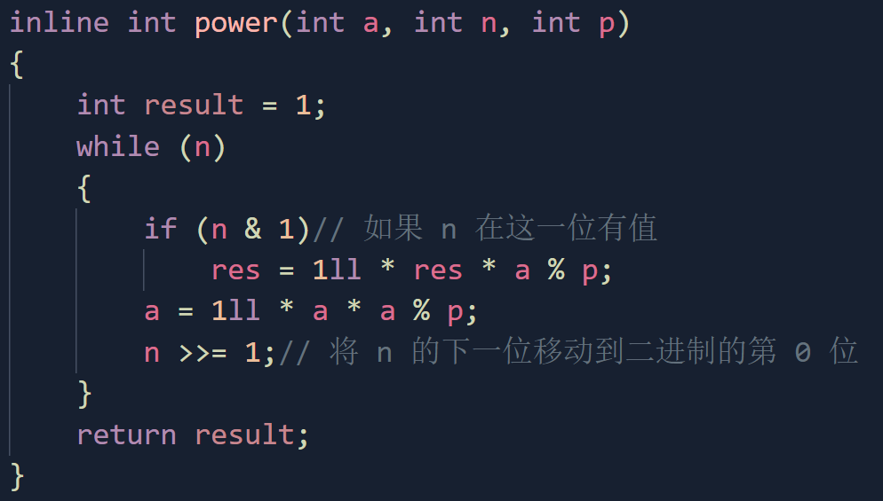
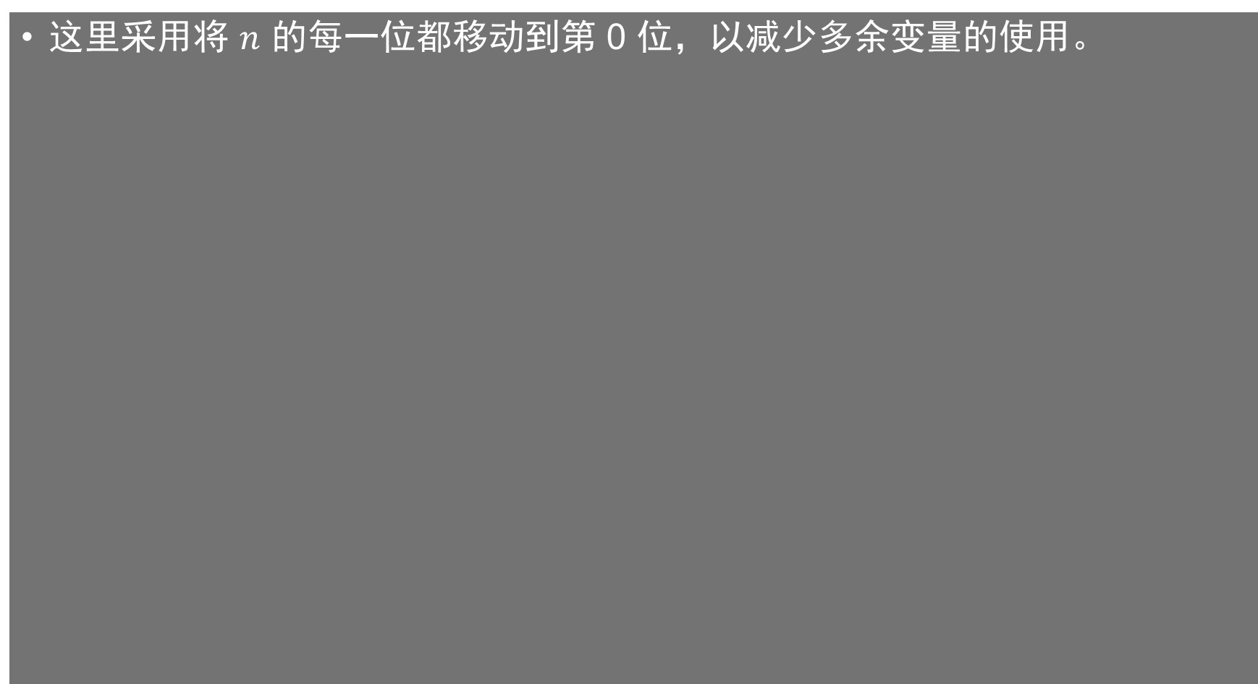
代码实现
这里采用将 $n$ 的每一位都移动到第 0 位，以减少多余变量的使用。

Slide 4
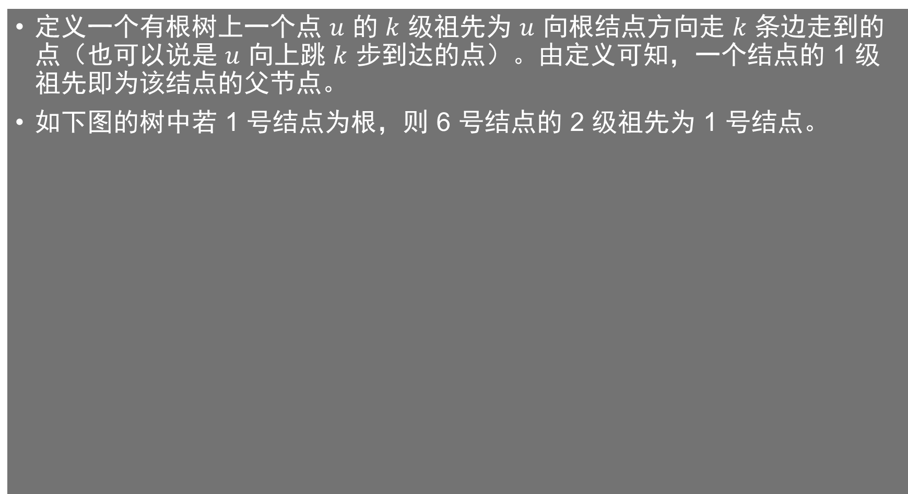

树上 $k$ 级祖先
定义一个有根树上一个点 $u$ 的 $k$ 级祖先为 $u$ 向根结点方向走 $k$ 条边走到的点（也可以说是 $u$ 向上跳 $k$ 步到达的点）。由定义可知，一个结点的 1 级祖先即为该结点的父节点。
如下图的树中若 1 号结点为根，则 6 号结点的 2 级祖先为 1 号结点。
1
2
3
4
5
6

Slide 5
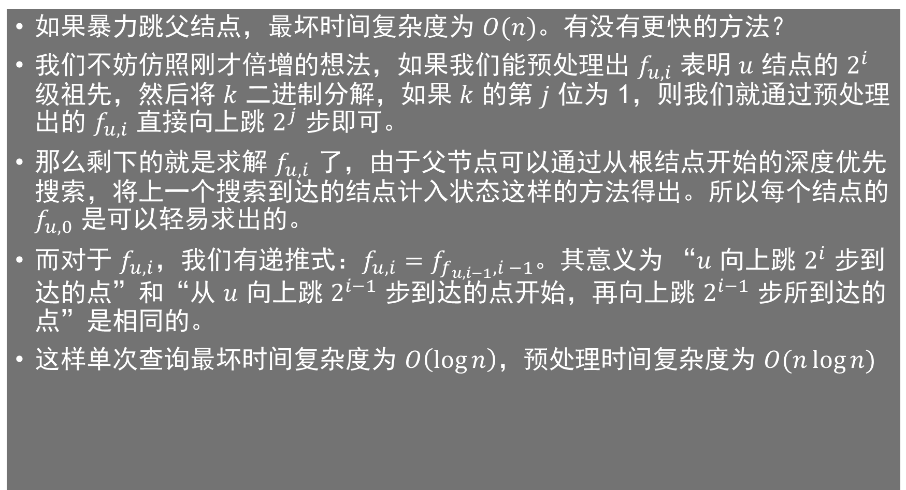
树上 $k$ 级祖先
如果暴力跳父结点，最坏时间复杂度为 $O(n)$。有没有更快的方法？
我们不妨仿照刚才倍增的想法，如果我们能预处理出 $f_{u,i}$ 表明 $u$ 结点的 $2^{i}$ 级祖先，然后将 $k$ 二进制分解，如果 $k$ 的第 $j$ 位为 1，则我们就通过预处理出的 $f_{u,i}$ 直接向上跳 $2^{j}$ 步即可。
那么剩下的就是求解 $f_{u,i}$ 了，由于父节点可以通过从根结点开始的深度优先搜索，将上一个搜索到达的结点计入状态这样的方法得出。所以每个结点的 $f_{u,0}$ 是可以轻易求出的。
而对于 $f_{u,i}$，我们有递推式：$f_{u,i}=f_{f_{u,i−1},i −1}$。其意义为 “$u$ 向上跳 $2^{i}$ 步到达的点”和“从 $u$ 向上跳 $2^{i−1}$ 步到达的点开始，再向上跳 $2^{i−1}$ 步所到达的点”是相同的。
这样单次查询最坏时间复杂度为 $O\left(\log{n}\right)，$预处理时间复杂度为 $O(n\log{n})$

Slide 6
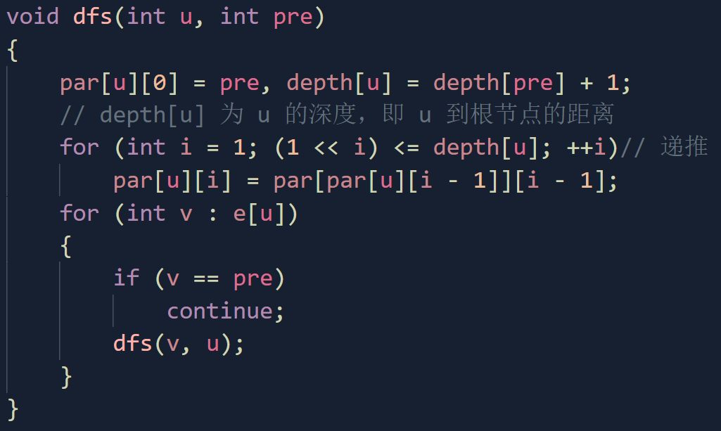
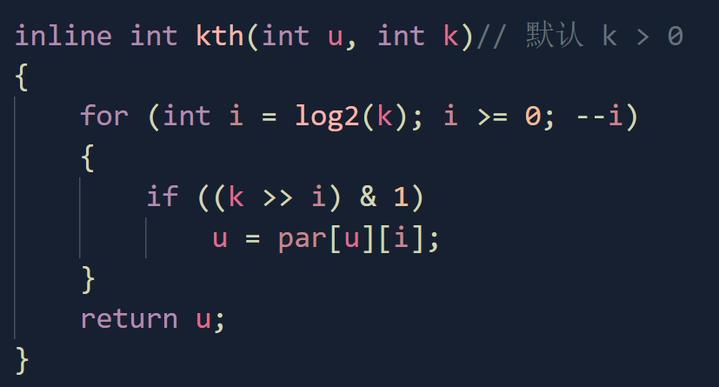

树上 $k$ 级祖先
要使用 kth(u, k) 这个函数前，要先调用一下 dfs(root, 0) 预处理出 par[u][i]
其中 par[u][i] 即为 $u$ 的 $2^{i}$ 级祖先，即刚才我们所说的 $f_{u,i}$。存图使用的是 vector。而 depth[u] 即为结点 $u$ 的深度，我们在这里定义的深度是 $u$ 到根结点之间的简单路径的结点数（即为两结点之间的距离加 1）。

Slide 7
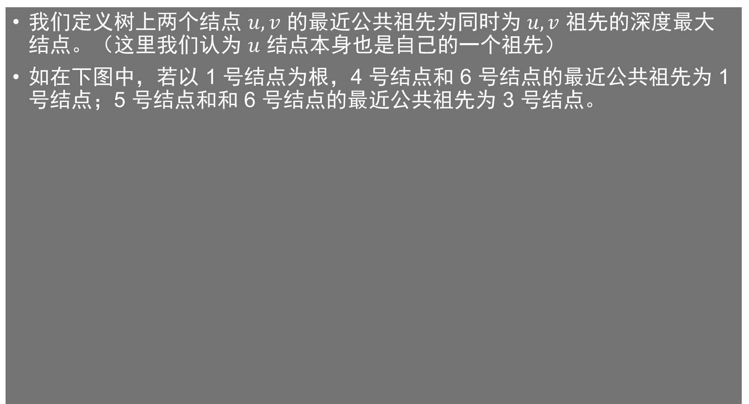
最近公共祖先（LCA）
我们定义树上两个结点 $u,v$ 的最近公共祖先为同时为 $u,v$ 祖先的深度最大结点。（这里我们认为 $u$ 结点本身也是自己的一个祖先）
如在下图中，若以 1 号结点为根，4 号结点和 6 号结点的最近公共祖先为 1 号结点；5 号结点和和 6 号结点的最近公共祖先为 3 号结点。
1
2
3
4
5
6

Slide 8
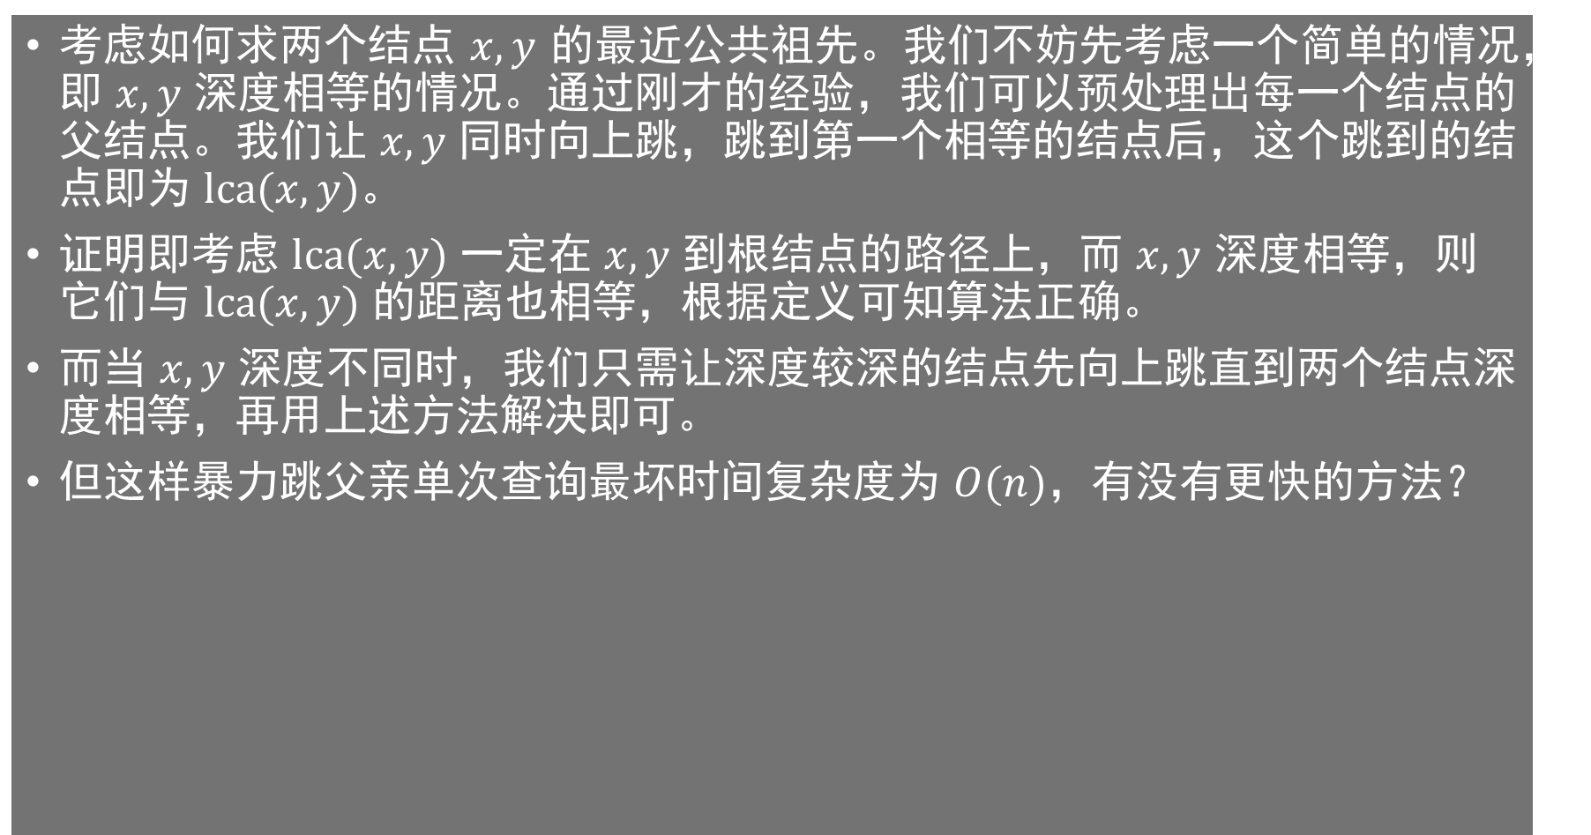
最近公共祖先（LCA）
考虑如何求两个结点 $x,y$ 的最近公共祖先。我们不妨先考虑一个简单的情况，即 $x,y$ 深度相等的情况。通过刚才的经验，我们可以预处理出每一个结点的父结点。我们让 $x,y$ 同时向上跳，跳到第一个相等的结点后，这个跳到的结点即为 $lca(x,y)$。
证明即考虑 $lca(x,y)$ 一定在 $x,y$ 到根结点的路径上，而 $x,y$ 深度相等，则它们与 $lca(x,y)$ 的距离也相等，根据定义可知算法正确。
而当 $x,y$ 深度不同时，我们只需让深度较深的结点先向上跳直到两个结点深度相等，再用上述方法解决即可。
但这样暴力跳父亲单次查询最坏时间复杂度为 $O(n)，$有没有更快的方法？

Slide 9
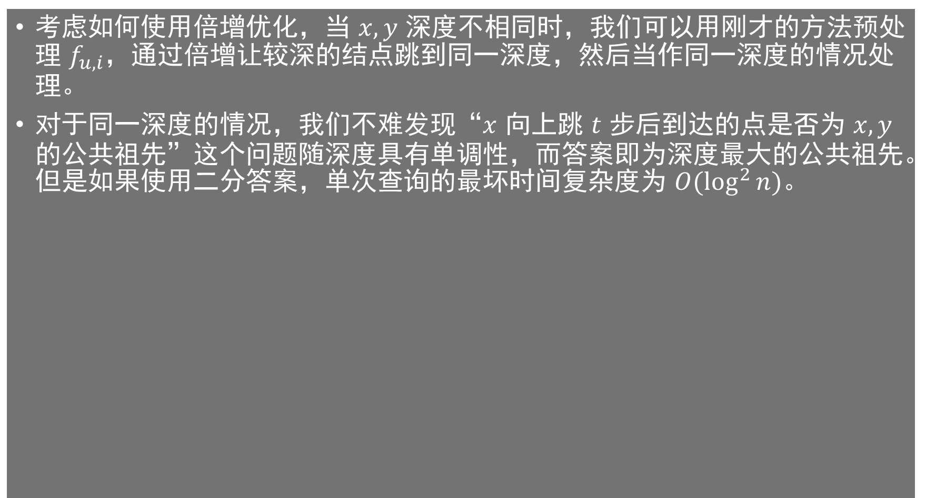
最近公共祖先（LCA）
考虑如何使用倍增优化，当 $x,y$ 深度不相同时，我们可以用刚才的方法预处理 $f_{u,i}$，通过倍增让较深的结点跳到同一深度，然后当作同一深度的情况处理。
对于同一深度的情况，我们不难发现“$x$ 向上跳 $t$ 步后到达的点是否为 $x,y$ 的公共祖先”这个问题随深度具有单调性，而答案即为深度最大的公共祖先。但是如果使用二分答案，单次查询的最坏时间复杂度为 $O(\log^{2}{n})。$

Slide 10
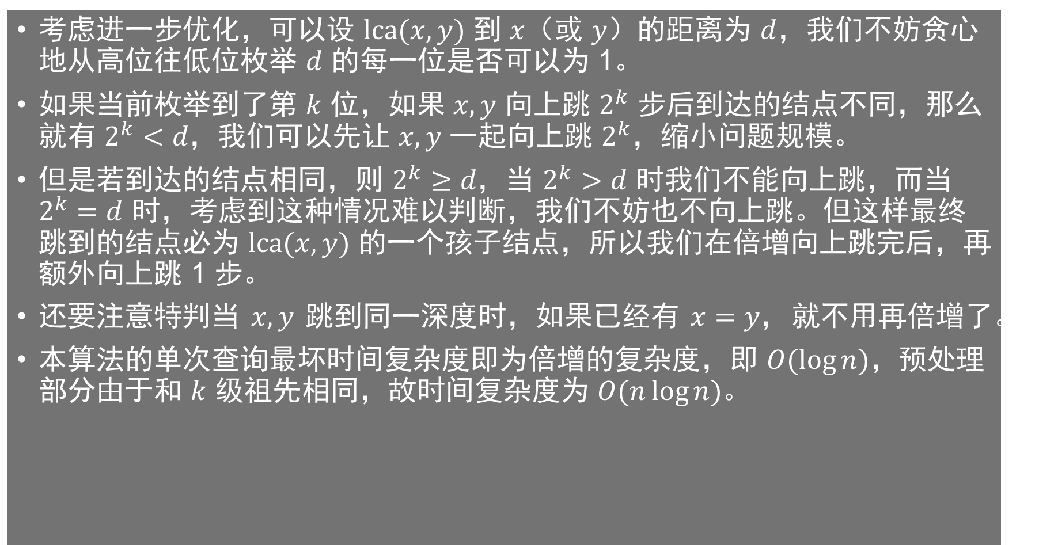
最近公共祖先（LCA）
考虑进一步优化，可以设 $lca(x,y)$ 到 $x$（或 $y$）的距离为 $d$，我们不妨贪心地从高位往低位枚举 $d$ 的每一位是否可以为 1。
如果当前枚举到了第 $k$ 位，如果 $x,y$ 向上跳 $2^{k}$ 步后到达的结点不同，那么就有 $2^{k}<d，$我们可以先让 $x,y$ 一起向上跳 $2^{k}$，缩小问题规模。
但是若到达的结点相同，则 $2^{k}≥d，$当 $2^{k}>d$ 时我们不能向上跳，而当 $2^{k}=d$ 时，考虑到这种情况难以判断，我们不妨也不向上跳。但这样最终跳到的结点必为 $lca(x,y)$ 的一个孩子结点，所以我们在倍增向上跳完后，再额外向上跳 1 步。
还要注意特判当 $x,y$ 跳到同一深度时，如果已经有 $x=y，$就不用再倍增了。
本算法的单次查询最坏时间复杂度即为倍增的复杂度，即 $O(\log{n})，$预处理部分由于和 $k$ 级祖先相同，故时间复杂度为 $O(n\log{n})$。

Slide 11
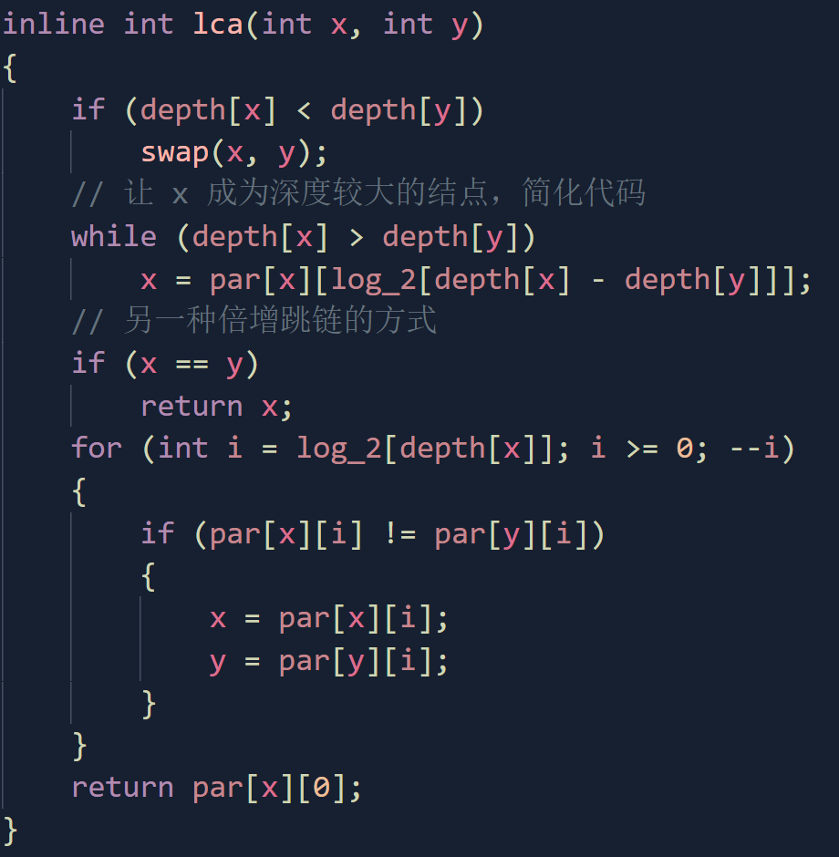
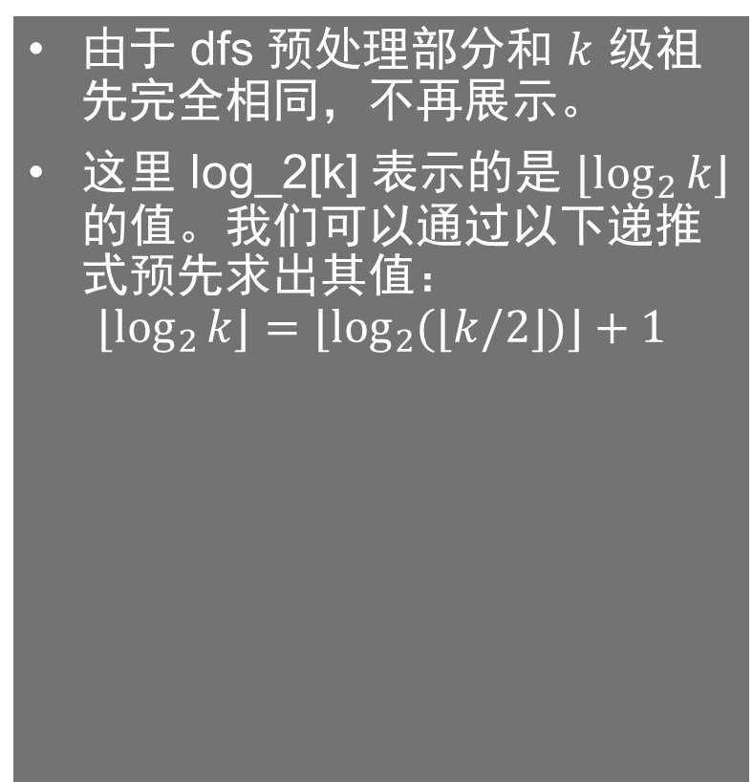
代码实现
由于 dfs 预处理部分和 $k$ 级祖先完全相同，不再展示。
这里 log_2[k] 表示的是 $⌊\log_{2}{k}⌋$ 的值。我们可以通过以下递推式预先求出其值：
$${⌊log}_{2}{k}⌋=⌊\log_{2}{(⌊k/2⌋)⌋+1}$$

Slide 12
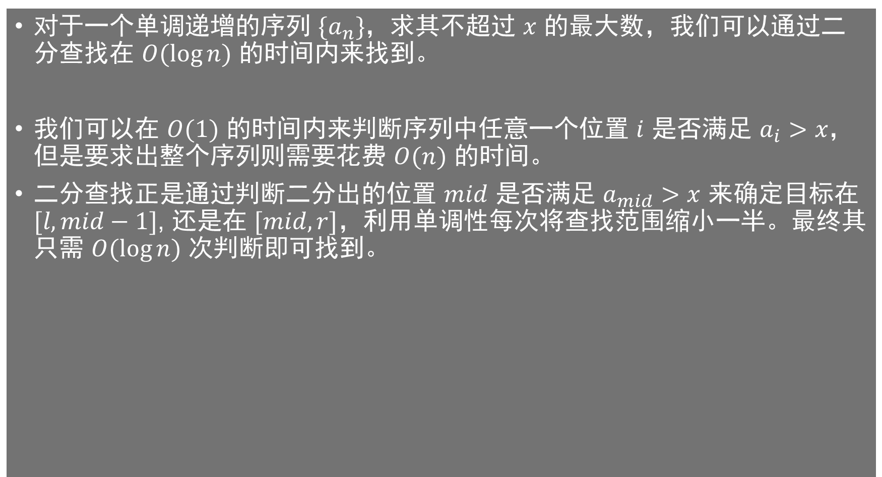
二分查找的时间复杂度
对于一个单调递增的序列 $\{a_{n}\}$，求其不超过 $x$ 的最大数，我们可以通过二分查找在 $O(\log{n})$ 的时间内来找到。
我们可以在 $O(1)$ 的时间内来判断序列中任意一个位置 $i$ 是否满足 $a_{i}>x$，但是要求出整个序列则需要花费 $O(n)$ 的时间。
二分查找正是通过判断二分出的位置 $mid$ 是否满足 $a_{mid}>x$ 来确定目标在 $[l, mid−1]$, 还是在 $[mid, r]，$利用单调性每次将查找范围缩小一半。最终其只需 $O(\log{n})$ 次判断即可找到。

Slide 13
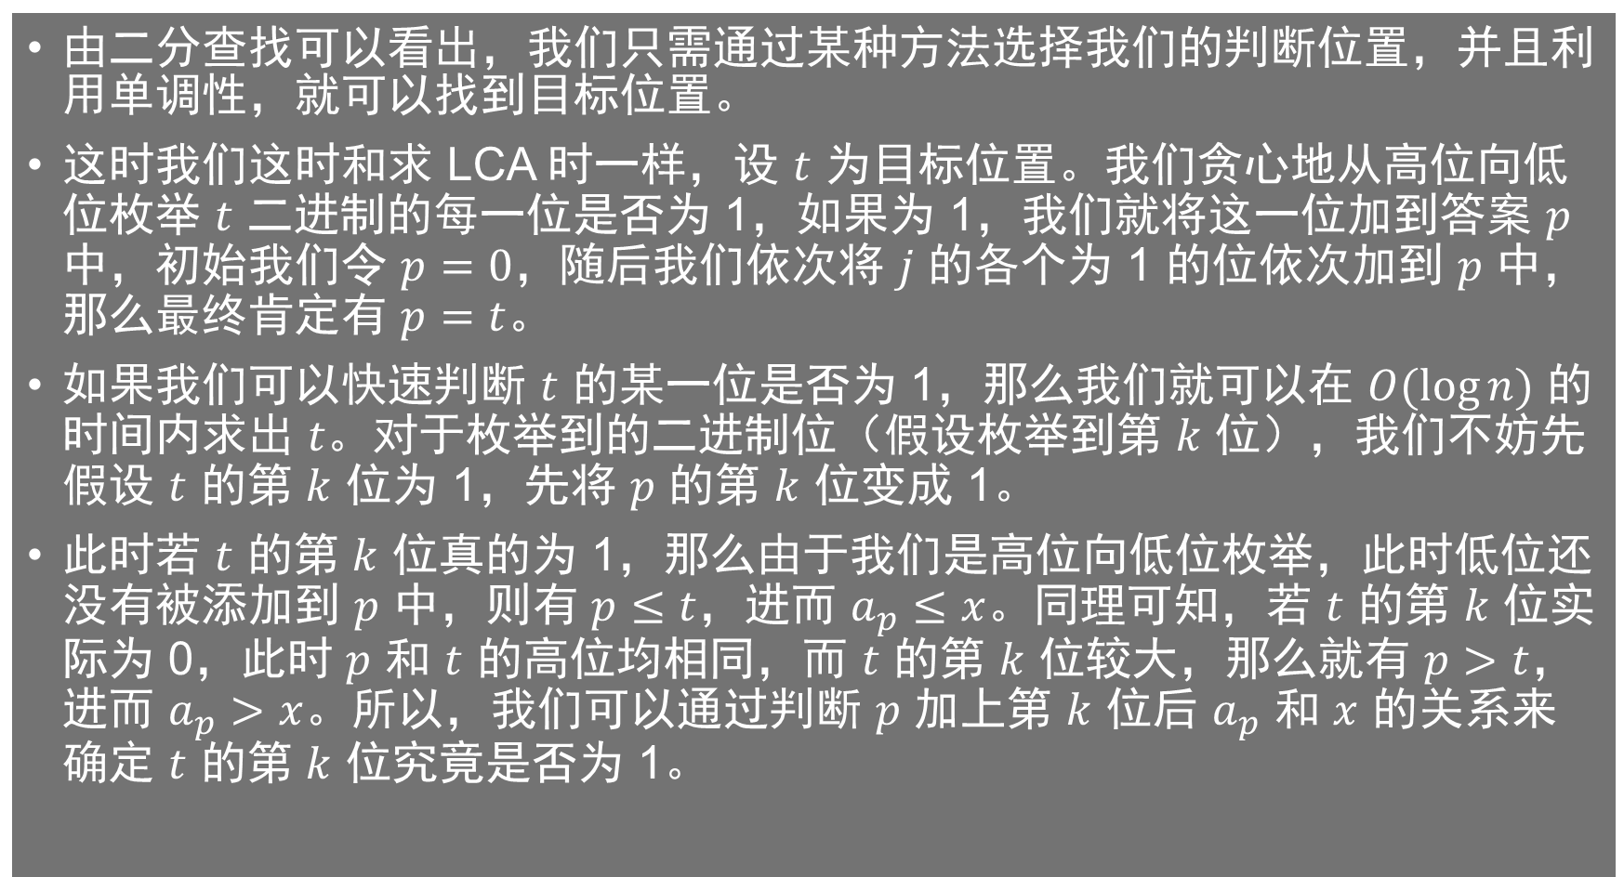
倍增：二分查找的后续
由二分查找可以看出，我们只需通过某种方法选择我们的判断位置，并且利用单调性，就可以找到目标位置。
这时我们这时和求 LCA 时一样，设 $t$ 为目标位置。我们贪心地从高位向低位枚举 $t$ 二进制的每一位是否为 1，如果为 1，我们就将这一位加到答案 $p$ 中，初始我们令 $p=0，$随后我们依次将 $j$ 的各个为 1 的位依次加到 $p$ 中，那么最终肯定有 $p=t$。
如果我们可以快速判断 $t$ 的某一位是否为 1，那么我们就可以在 $O(\log{n})$ 的时间内求出 $t。$对于枚举到的二进制位（假设枚举到第 $k$ 位），我们不妨先假设 $t$ 的第 $k$ 位为 1，先将 $p$ 的第 $k$ 位变成 1。
此时若 $t$ 的第 $k$ 位真的为 1，那么由于我们是高位向低位枚举，此时低位还没有被添加到 $p$ 中，则有 $p≤t$，进而 $a_{p}≤x$。同理可知，若 $t$ 的第 $k$ 位实际为 0，此时 $p$ 和 $t$ 的高位均相同，而 $t$ 的第 $k$ 位较大，那么就有 $p>t$， 进而 $a_{p}>x$。所以，我们可以通过判断 $p$ 加上第 $k$ 位后 $a_{p}$ 和 $x$ 的关系来确定 $t$ 的第 $k$ 位究竟是否为 1。

Slide 14
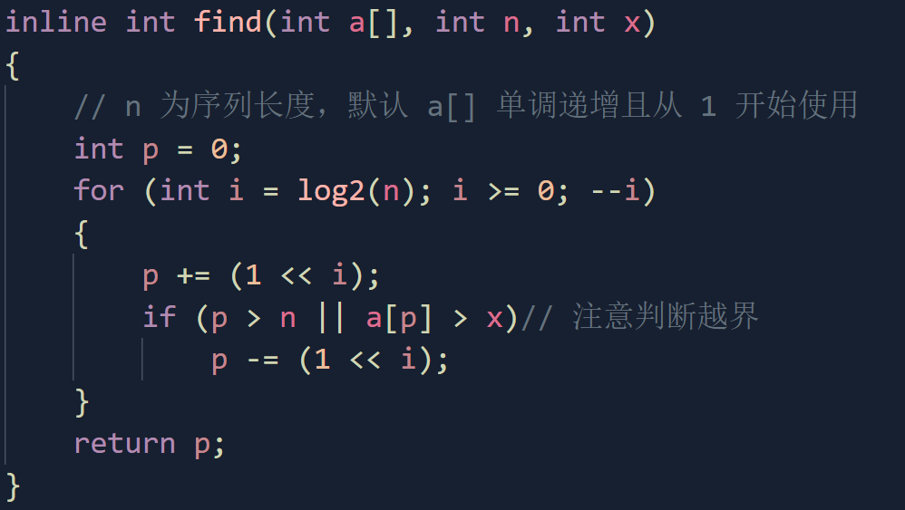
相关代码
我们将上述算法使用 c++ 实现后，如下图所示。

Slide 15
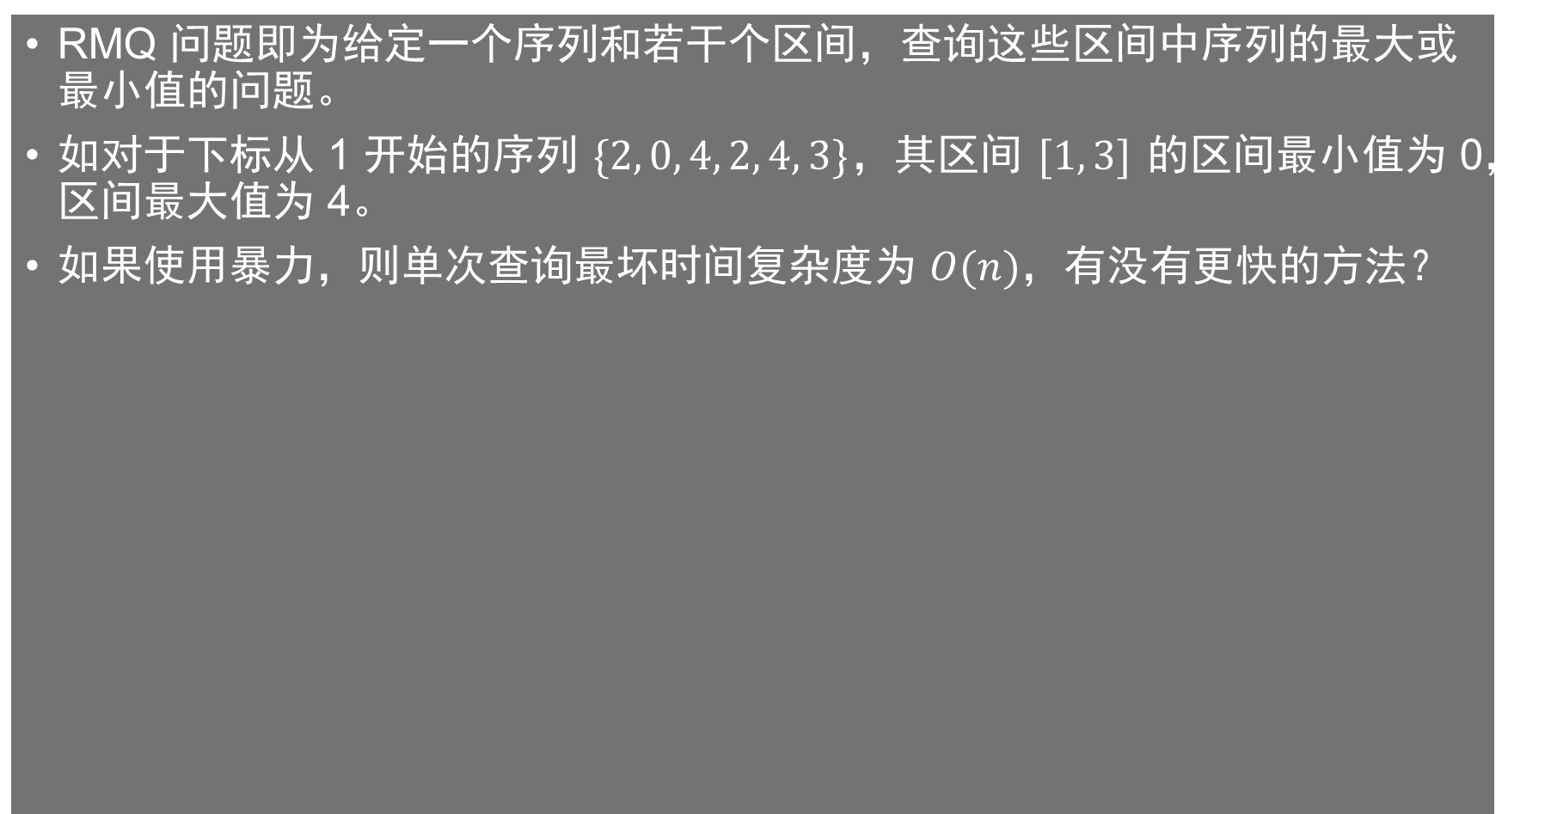
RMQ 问题
RMQ 问题即为给定一个序列和若干个区间，查询这些区间中序列的最大或最小值的问题。
如对于下标从 1 开始的序列 $\{2, 0, 4, 2, 4, 3\}$，其区间 $[1, 3]$ 的区间最小值为 0，区间最大值为 4。
如果使用暴力，则单次查询最坏时间复杂度为 $O(n)$，有没有更快的方法？

Slide 16
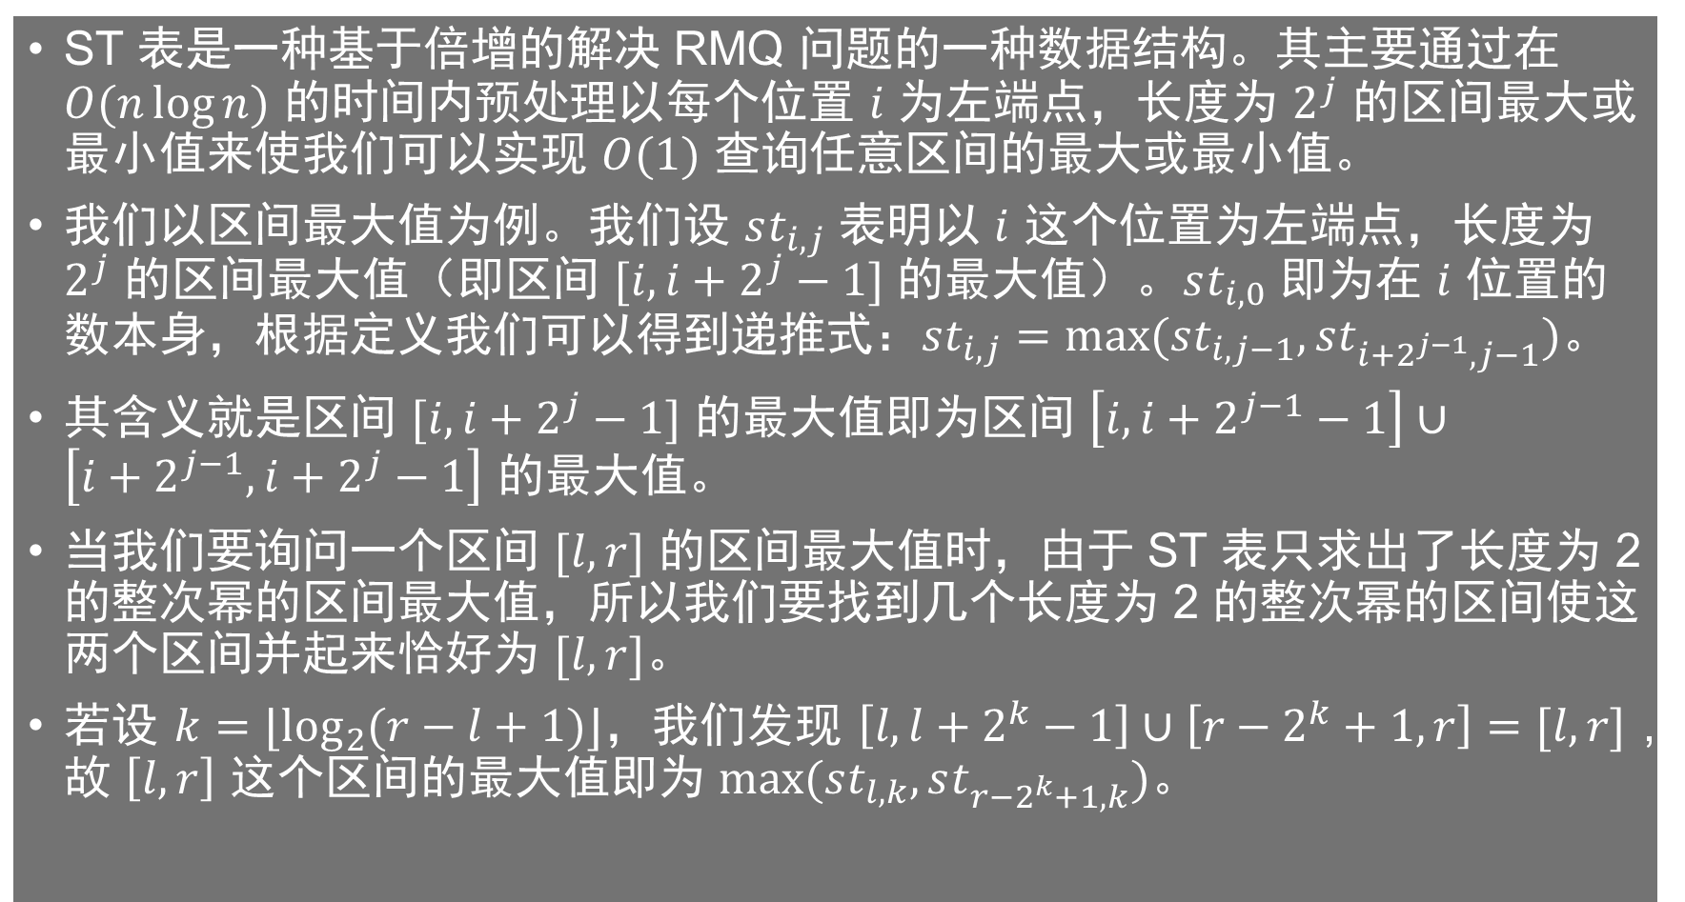
ST 表
ST 表是一种基于倍增的解决 RMQ 问题的一种数据结构。其主要通过在 $O(n\log{n})$ 的时间内预处理以每个位置 $i$ 为左端点，长度为 $2^{j}$ 的区间最大或最小值来使我们可以实现 $O(1)$ 查询任意区间的最大或最小值。
我们以区间最大值为例。我们设 $st_{i,j}$ 表明以 $i$ 这个位置为左端点，长度为 $2^{j}$ 的区间最大值（即区间 $[i, i+2^{j}−1]$ 的最大值）。$st_{i,0}$ 即为在 $i$ 位置的数本身，根据定义我们可以得到递推式：$st_{i,j}=max⁡(st_{i,j−1},st_{i+2^{j−1},j−1})。$
其含义就是区间 $[i, i+2^{j}−1]$ 的最大值即为区间 $\left[i,i+2^{j−1}−1\right]∪\left[i+2^{j−1},i+2^{j}−1\right]$ 的最大值。
当我们要询问一个区间 $[l, r]$ 的区间最大值时，由于 ST 表只求出了长度为 2 的整次幂的区间最大值，所以我们要找到几个长度为 2 的整次幂的区间使这两个区间并起来恰好为 $[l,r]。$
若设 $k=⌊\log_{2}{(r−l+1)}⌋$，我们发现 $\left[l,l+2^{k}−1\right]∪\left[r−2^{k}+1,r\right]=[l,r]$ ,故 $\left[l,r\right]$ 这个区间的最大值即为 $max(st_{l,k},st_{r−2^{k}+1,k})$。

Slide 17
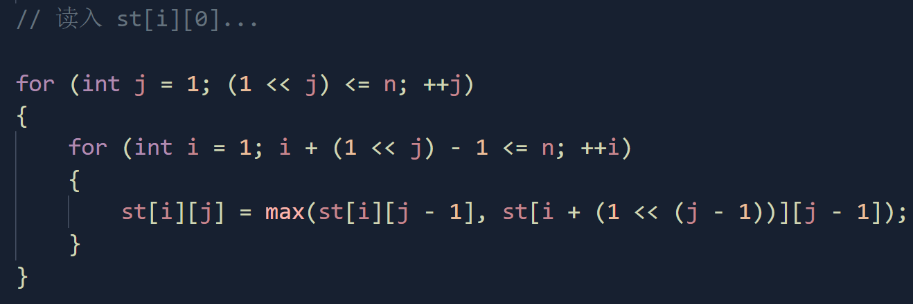
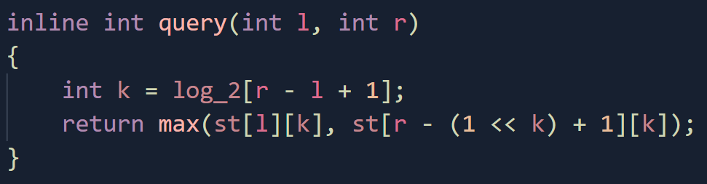

代码实现
预处理（注意循环嵌套顺序）
查询区间 $[l,r]$ 的最大值

Slide 18
谢谢大家！

